Slide 1
Inteligencia Artificial y ChatGPT-5: Estrategias del futuro

Slide 2
Contenido
Módulo I: Fundamentos y Evolución de los Modelos de Lenguaje en IA
Fundamentos e introducción a Chat GPT y otros modelos de LLMs.
Evolución histórica de los modelos de lenguaje LLMs.
Análisis sintáctico, semántico y pragmático del lenguaje humano.
Módulo II: Dominando el Arte de los Prompts en ChatGPT-4
¿Qué es el prompt engineering?
Lab de ing de prompts: Cómo diseñar prompts efectivos para los modelos de LLMs.
Ejemplos de prompts diseñados para diferentes tareas.
Módulo III: DALL-E y su Aplicación en ChatGPT-4
Visión general de los modelos generativos DE IMÁGENES en OpenAI.
Lab de prompts: Generación, parámetros y limitaciones.
Generación de imágenes y arte desde la ingeniería de prompt y sus consideraciones éticas.

Slide 3
Contenido
Módulo IV: Arquitectura de código basada en ingeniera de PROMPT
Construyendo códigos PYTHON sin conocimiento de programación.
Conociendo los pluggins de CHAT GPT 4-0 para programación en IA.
Optimizando problemas de redes neuronales artificiales desde CHAT GPT 4.0
Módulo V: Expansión de Capacidades: Plugins en ChatGPT-4"
La extensibilidad y la aplicación práctica de ChatGPT-4.
Conociendo los pluggins de CHAT GPT 4-0
Lab de pluggins.
Módulo VI: De la Teoría a la Práctica: Desarrollando Apps con ChatGPT-4"
Como construir tu propia app desde cero usando ing de prompt.
Lab práctico: proyecto de clase – construye tu app usando IA.
Módulo VII: Ética y Responsabilidad en la IA"
Consideraciones éticas y la responsabilidad en el uso de IA.
Elementos éticos y regulaciones.

Slide 4
Aplicaciones WEB

Slide 5


¿Qué es una Aplicación Web?
Una aplicación web es un software accesible a través de un navegador, que permite a los usuarios interactuar con funcionalidades dinámicas (formularios, bases de datos, contenido personalizado) sin necesidad de instalar nada en su equipo.
Características:
Accesible desde cualquier dispositivo con internet
Ejecutada principalmente en servidores web
Escalable y multiplataforma

Slide 6
¿Qué es una Aplicación Web?
Ejemplos:
Gmail (correo electrónico)
Trello (gestión de proyectos)
ChatGPT (interfaz conversacional en navegador)
TikTok Web (social media)
Bancos en línea (transacciones, pagos)

Slide 7
¿beneficios de una Aplicación Web?
Accesibilidad
Las aplicaciones web son accesibles desde todos los navegadores web y desde diferentes dispositivos personales y empresariales. Equipos de diferentes ubicaciones pueden acceder a documentos compartidos, sistemas de administración de contenidos y otros servicios empresariales a través de aplicaciones web basadas en suscripciones.

Slide 8
¿beneficios de una Aplicación Web?
Desarrollo eficiente
Tal y como se detalló, el proceso de desarrollo para aplicaciones web es relativamente sencillo y rentable para las empresas. Los equipos pequeños pueden lograr ciclos de desarrollo cortos, lo que hace que las aplicaciones web sean una manera eficiente y asequible de desarrollar programas de computación. Además, dado que la misma versión funciona en todos los navegadores y dispositivos modernos, no tendrá que crear un número elevado de iteraciones diferentes para varias plataformas.

Slide 9
¿beneficios de una Aplicación Web?
Simplicidad para el usuario
Los usuarios no tienen que descargar las aplicaciones web, lo que hace que sean fáciles de acceder a la vez que se prescinde de mantenimiento y capacidad en el disco duro por parte del disco duro. Las aplicaciones web reciben actualizaciones de software y seguridad de manera automática, lo que significa que siempre están actualizadas y presentan menor riesgo de sufrir brechas de seguridad.

Slide 10
¿beneficios de una Aplicación Web?
Escalabilidad
Las empresas que utilizan aplicaciones web pueden agregar usuarios cuando sea necesario, sin necesidad de infraestructura adicional o hardware costoso. Además, la mayor parte de los datos de las aplicaciones web se almacena en la nube, lo que significa que su empresa no tendrá que invertir en capacidad de almacenamiento adicional para ejecutar aplicaciones web.

Slide 11
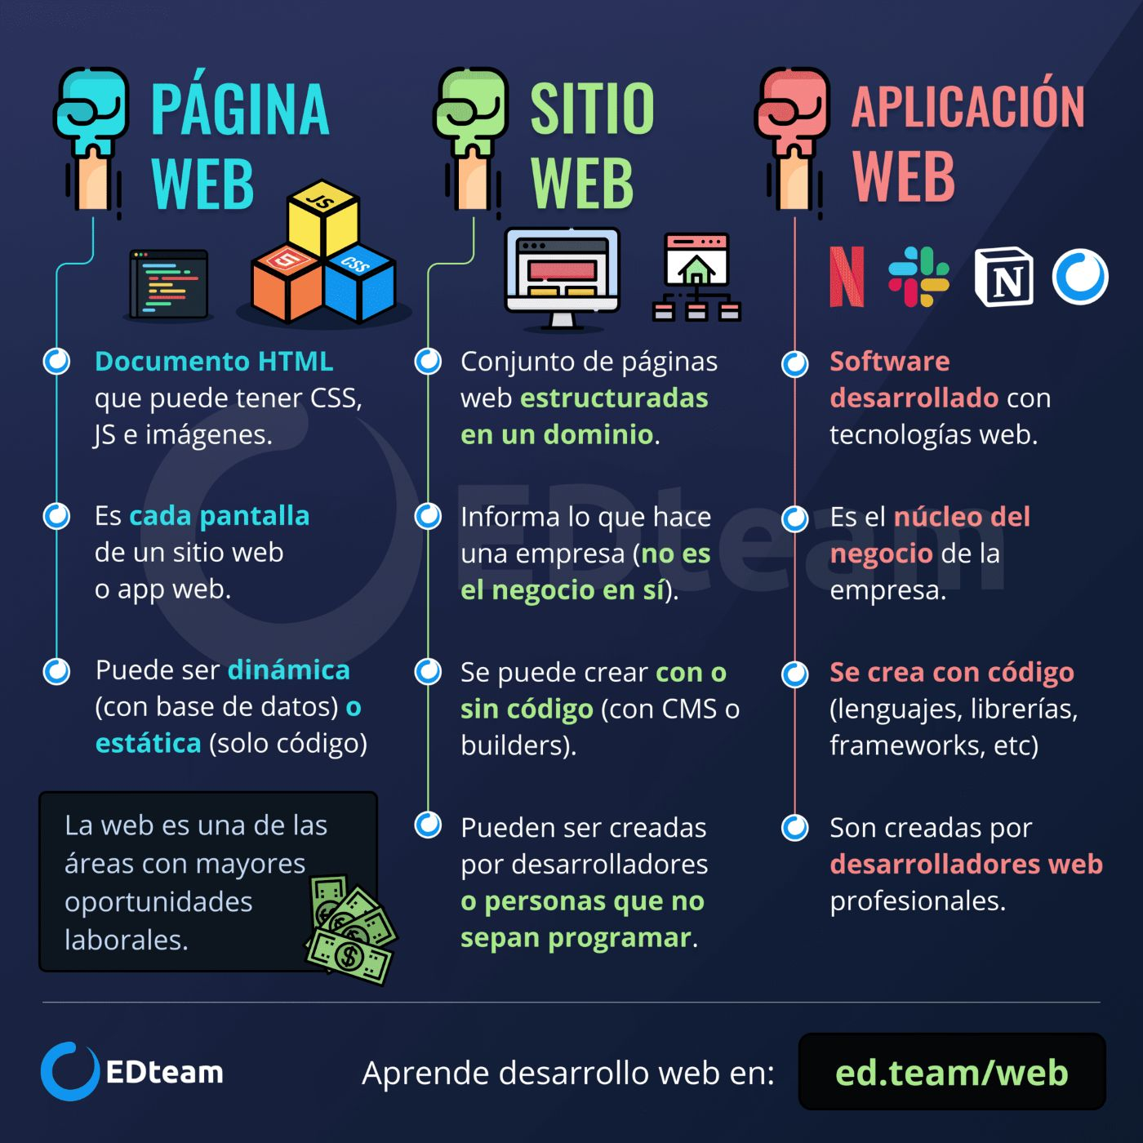
¿Qué diferencia hay entre una aplicación web, un sitio web y una pagina web?

Slide 12
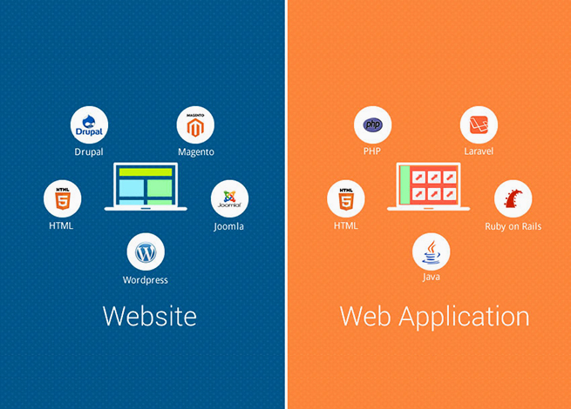
¿Qué diferencia hay entre una aplicación web y un sitio web?

Slide 13
¿Como funcionan las aplicaciones Web?
Las aplicaciones web tienen una arquitectura cliente-servidor. Su código se divide en dos componentes: scripts del lado del cliente y scripts del lado del servidor.
Arquitectura del lado del cliente
El script del lado del cliente se encarga de la funcionalidad de la interfaz de usuario, como los botones y los cuadros con menús desplegables. Cuando el usuario final hace clic en el enlace de la aplicación web, el navegador web carga el script del lado del cliente y renderiza los elementos gráficos y el texto para la interacción del usuario. Por ejemplo, el usuario puede leer contenidos, ver videos o cumplimentar la información de un formulario de contacto. Las acciones como hacer clic en el botón de enviar se dirigen al servidor como una solicitud del cliente.
Arquitectura del lado del servidor
El script del lado del servidor se encarga del procesamiento de datos. El servidor de la aplicación web procesa las solicitudes del cliente y envía una respuesta de vuelta. Las solicitudes suelen ser obtener más datos, editar datos o guardar nuevos datos. Por ejemplo, si el usuario hace clic en el botón Leer más, el servidor de la aplicación web enviará contenido al usuario. Si el usuario hace clic en el botón Enviar, el servidor de la aplicación guardará los datos del usuario en la base de datos. En algunos casos, el servidor completa la solicitud de datos y envía la página HTML completa al cliente. Esto se llama renderizado del lado del servidor.

Slide 14
Arquitectura general de una Web App

Slide 15
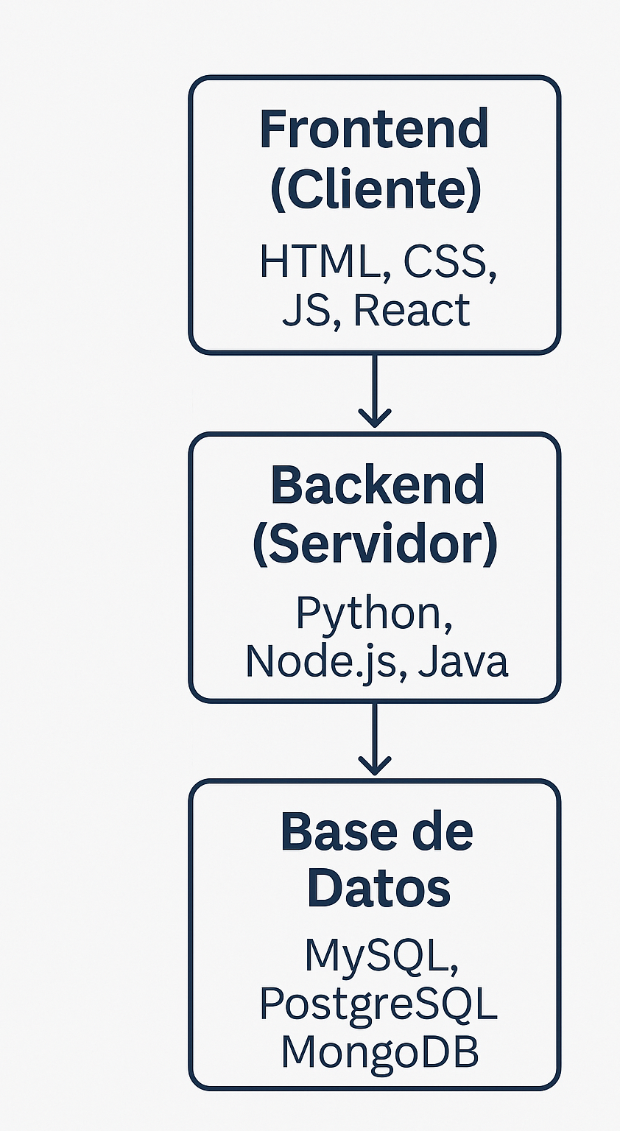
Arquitectura general de una Web App

Slide 16
Frontend
El frontend de una aplicación web es la parte que el usuario ve e interactúa directamente, incluyendo la interfaz gráfica, los botones, menús, imágenes y todo lo que se muestra en la pantalla del navegador. En esencia, es el lado del cliente que se encarga de la experiencia visual y la interacción del usuario El frontend de la aplicación fue construido con HTML, CSS y JavaScript.

Slide 17
Frontend
Qué hace: Se encarga de la interfaz de usuario, la experiencia visual y la forma en que el usuario interactúa con la aplicación.
Ejemplos: Botones, formularios, diseños de páginas, imágenes, videos, animación, interacciones del usuario (clics, arrastres, etc.).
Tecnologías: HTML, CSS, JavaScript, frameworks como React, Angular o Vue.js.
Responsable: Desarrolladores front-end.

Slide 18
Frontend
-Interfaz de usuario
- HTML: estructura
- CSS: estilo
- JS: lógica y dinámica

Slide 19


Backend
El backend de una aplicación web, a veces llamado "lado del servidor", es la parte que se encarga de la lógica de negocio, la gestión de datos, la comunicación con la base de datos y la infraestructura de la aplicación que no es visible para el usuario. En resumen, el backend maneja todo lo que ocurre detrás de escena para que la aplicación funcione correctamente.

Slide 20
Backend
El backend realiza las siguientes funciones:
Lógica de negocio: Implementa las reglas y procesos que la aplicación sigue para funcionar.
Gestión de datos: Almacena y gestiona la información de la aplicación en bases de datos.
Comunicación con la base de datos: Recupera y modifica datos cuando la aplicación lo requiere.
Infraestructura: Se asegura de que la aplicación esté alojada en un servidor y que funcione correctamente, incluyendo la gestión de servidores, seguridad y sistemas operativos.
API (Application Programming Interface): Proporciona interfaces para que el frontend pueda interactuar con el backend y viceversa.
Seguridad: Implementa mecanismos para proteger los datos y la aplicación de amenazas

Slide 21
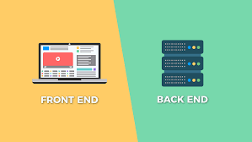
Backend
-Lógica del negocio
- Procesamiento de datos
- Seguridad y autenticación
- Frameworks: Django, Express, Spring

Slide 22


Hosting
Un hosting es un servicio que permite publicar aplicaciones en la web para que estén disponibles 24/7. En esta etapa, recomendamos usar servicios como Render.com o Railway para desplegar aplicaciones con backend y frontend integrados sin complicaciones.

Slide 23

Hosting
Conceptos clave:
Alojamiento web: Es el servicio de hosting en sí.
Servidor: Un ordenador potente que almacena los archivos de tu sitio web.
Archivos de tu sitio web: Incluyen las páginas HTML, imágenes, CSS, scripts y bases de datos.
Acceso a Internet: Cuando alguien visita tu sitio web, su navegador busca la información en el servidor de hosting

Slide 24
Hosting - tipos
Hosting compartido:
Se aloja en un servidor compartido con otros sitios web, lo que suele ser más económico.
Hosting VPS (Virtual Private Server):
Divide un servidor físico en varios virtuales, ofreciendo más control y recursos.
Hosting dedicado:
Utiliza un servidor físico exclusivo para tu sitio web, con mayor rendimiento y control.
Hosting en la nube:
Distribuye los recursos en múltiples servidores virtuales, aumentando la fiabilidad y escalabilidad.
Hosting de WordPress administrado:
Optimizado para WordPress, con herramientas de gestión y seguridad

Slide 25
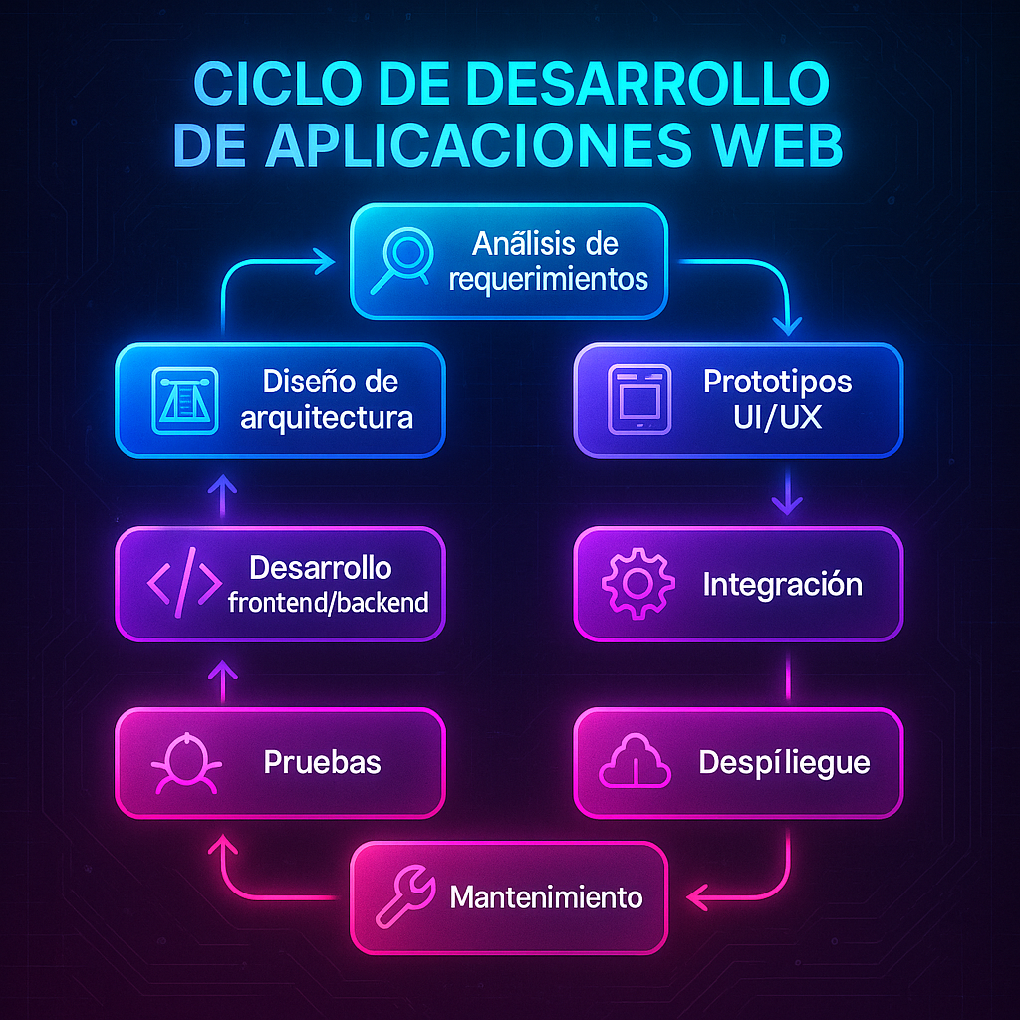
Ciclo de Desarrollo
Web App

Slide 26
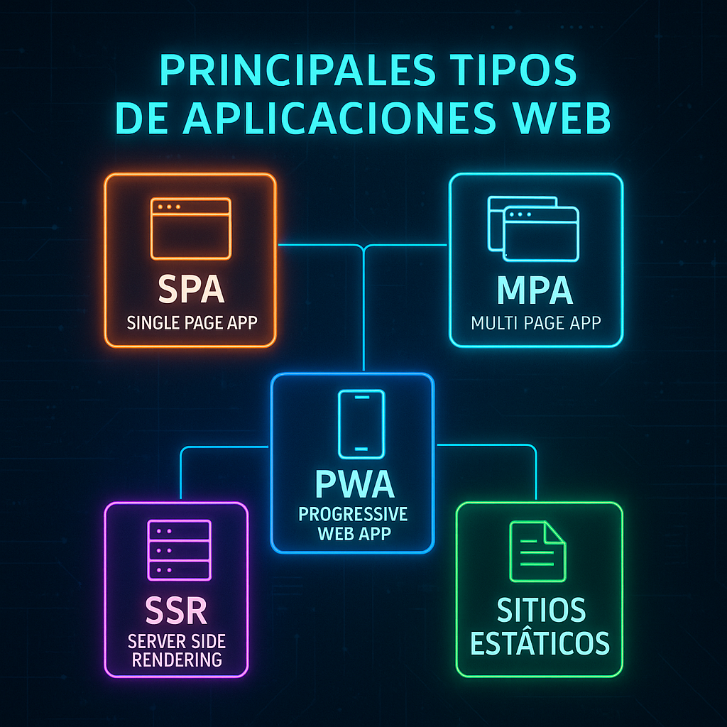
Ciclo de Desarrollo
Web App

Slide 27
SPA – Single Page Application
(Aplicación de Página Única)
Una SPA carga una única página HTML y actualiza dinámicamente el contenido a medida que el usuario interactúa, sin recargar toda la página.
Ejemplos: Gmail, Google Maps, Notion
Ventajas:
Navegación fluida y rápida
Mejor experiencia de usuario
Ideal para interfaces interactivas
Desventajas:
Mala indexación SEO por defecto
Mayor complejidad en el manejo del historial y rutas
Tecnologías típicas: React, Vue, Angular

Slide 28
MPA – Multi Page Application (Aplicación de Múltiples Páginas)
Cada acción del usuario (como hacer clic en un enlace) genera una nueva solicitud al servidor y carga una página nueva completamente.
Ejemplos: Amazon, Wikipedia, portales gubernamentales
Ventajas:
Mejor para SEO
Arquitectura clásica y fácil de mantener en proyectos grandes
Desventajas:
Experiencia menos fluida (mayor carga por cada cambio de página)
Mayor consumo de recursos si no se optimiza
Tecnologías típicas: PHP + HTML, Java Spring, Ruby on Rails

Slide 29
PWA – Progressive Web App (Aplicación Web Progresiva)
Una app web que se comporta como una app móvil. Puede instalarse, funciona offline y envía notificaciones push.
Ejemplos: Twitter Lite, Starbucks PWA, Spotify Web (móvil)
Ventajas:
Usable sin conexión
Experiencia similar a una app nativa
Menor consumo de datos
Desventajas:
Algunas funciones limitadas en iOS
Mayor complejidad de configuración
Tecnologías típicas: HTML5, JS, Service Workers

Slide 30
SSR – Server Side Rendering (Renderizado del lado del servidor)
El servidor genera el HTML completo de cada página antes de enviarlo al navegador. Ideal para SEO y carga inicial rápida.
Ejemplos: Blogs, e-commerce optimizados, Next.js apps
Ventajas:
SEO excelente
Rápida carga inicial
Desventajas:
Más carga en el servidor
Menor interactividad inmediata sin hidratar el frontend
Tecnologías típicas: Next.js (React), Nuxt.js (Vue), frameworks de backend tradicionales

Slide 31
Sitios Estaticos
Son páginas web preconstruidas (HTML, CSS, JS) que no requieren procesamiento del servidor para mostrarse.
Ejemplos: Portafolios, blogs simples, landing pages
Ventajas:
Extremadamente rápidos
Fácilmente alojables (GitHub Pages, Netlify)
Muy seguros
Desventajas:
Poco o ningún contenido dinámico
Necesidad de regenerar el sitio para actualizar contenido
Tecnologías típicas: Jekyll, Hugo, Gatsby (Static Site Generators)

Slide 32
Tipos de App Web - funcionalidad
Aplicaciones web dinámicas:
Permiten la interacción del usuario con el contenido, que puede cambiar en tiempo real. Ejemplos incluyen redes sociales, foros o sistemas de gestión de contenido (CMS).
Aplicaciones web de comercio electrónico:
Facilitan la compra y venta de productos y servicios en línea, con funcionalidades como carritos de compra, sistemas de pago y gestión de inventario.
Aplicaciones web de gestión de contenido (CMS):
Permiten a los usuarios crear, editar y gestionar contenido de un sitio web sin conocimientos técnicos avanzados. Ejemplos son WordPress y Joomla.
Aplicaciones web de página única (SPA):
Cargan toda la funcionalidad en una sola página web, lo que mejora la experiencia del usuario y la velocidad de navegación.

Slide 33
Tipos de App Web - funcionalidad
Aplicaciones web de portal:
Ofrecen acceso a diferentes recursos y servicios a través de un punto central, como un sistema de gestión empresarial.
Aplicaciones web progresivas (PWA):
Ofrecen una experiencia similar a una aplicación nativa, con acceso sin conexión, notificaciones push y acceso a funciones del dispositivo.
Aplicaciones web enriquecidas (RIA):
Combinan la funcionalidad de una aplicación web con la de una aplicación de escritorio, utilizando tecnologías como Flash o Silverlight (actualmente menos comunes

Slide 34
Tipos de App Web – relaciòn
Tipo técnico (estructura) | Funcionalidad común asociada
Sitios estáticos | Portafolios, landing pages, currículums
MPA | Portales web, tiendas virtuales, CMS grandes
SPA | Apps de redes sociales, correo, servicios online
PWA | Versiones móviles de redes sociales, apps de mensajería, e-commerce
SSR | Blogs, ecommerce, páginas de alto tráfico con SEO

Slide 35
Comparaciòn con otros tipos de apps
Tipo | Acceso | Actualización | Portabilidad
Web | Navegador | Automática | Alta
Móvil | App Store | Manual o desde la tienda | Media
Escritorio | Instalador | Manual | Baja

Slide 36
Ejemplos cruzados
Gmail:
Técnicamente: SPA
Funcionalidad: Aplicación de correo electrónico
WordPress (como CMS):
Técnicamente: MPA con backend dinámico
Funcionalidad: Gestor de contenidos (CMS)
Twitter Lite:
Técnicamente: PWA
Funcionalidad: Red social, mensajería, contenido multimedia
Amazon:
Técnicamente: MPA o SSR
Funcionalidad: Tienda virtual
Google Maps:
Técnicamente: SPA (con APIs intensivas)
Funcionalidad: Servicio online interactivo

Slide 37
🏠 Caso de Estudio: Airbnb
Tecnologías:
Ruby on Rails + React
¿Qué es Airbnb?
Airbnb es una plataforma web global de economía colaborativa que permite a personas alquilar alojamientos a corto plazo (desde habitaciones hasta casas enteras). También ofrece experiencias locales guiadas.
Fundado en 2008 en San Francisco
Opera en más de 190 países
Modelo de negocio basado en intermediación digita

Slide 38
🏠 Caso de Estudio: Airbnb
Arquitectura:
Capa | Tecnología utilizada
Frontend | React (desde 2014 en migración)
Backend | Ruby on Rails (base original)
Infraestructura | AWS, CDN, Kubernetes, herramientas de DevOps
BD | MySQL, Redis, Elasticsearch
API | REST y GraphQL (parcialmente)

Slide 39
🏠 Caso de Estudio: Airbnb
Porque Rails + React:
Rails permitió un desarrollo rápido del MVP inicial (modelo tradicional MPA)
React fue introducido para mejorar el rendimiento del frontend en páginas muy interactivas (por ejemplo, el sistema de filtros de búsqueda o los formularios dinámicos)
Arquitectura híbrida: SSR con React + Rails, migrando gradualmente a una experiencia tipo SPA en secciones clave

Slide 40
🏠 Caso de Estudio: Airbnb
Funcionalidades clave:
Buscador con múltiples filtros y mapa interactivo
Calendario sincronizado para reservas
Sistema de mensajería interna
Gestión de pagos y retenciones por zona geográfica
Paneles para anfitriones y usuarios con dashboards personalizados

Slide 41
🏠 Caso de Estudio: Airbnb
Retos enfrentados:
Escalabilidad del monolito inicial en Rails
SEO limitado en ciertas secciones SPA
Complejidad creciente al combinar frameworks (React + Rails views tradicionales)
Costos de infraestructura al crecer en tráfico globa

Slide 42
📺 Caso de Estudio: Netflix
Tecnologías:
React (SPA) + Arquitectura de Microservicios
Netflix es una plataforma global de streaming de video bajo demanda, con más de 260 millones de usuarios en todo el mundo. Ofrece series, películas, documentales y contenido original.
Fundado en 1997 como empresa de alquiler de DVDs
Evolucionó a streaming en 2007
Líder en contenido personalizado y tecnología de streaming
.

Slide 43
📺 Caso de Estudio: Netflix
Arquitectura:
Capa | Tecnología utilizada
Frontend | React SPA (Single Page Application)
Backend | Microservicios en Java, Node.js, Python, etc.
Infraestructura | AWS, CDN, microservicios, contenedores, Spinnaker, Chaos Monkey
BD | Cassandra, MySQL, Elasticsearch, Dynomite (Redis-like)
APIs | REST, GraphQL, y servicios internos altamente distribuidos

Slide 44
📺 Caso de Estudio: Netflix
Porque React + SPA?:
React permite una interfaz fluida y rápida, ideal para la navegación tipo “scroll infinito”
La estructura SPA minimiza recargas de página, esencial para dispositivos móviles y Smart TVs
Separación clara entre cliente y servidor facilita la escalabilidad global
React mejora la experiencia del usuario, permitiendo vistas personalizadas y dinámicas

Slide 45
📺 Caso de Estudio: Netflix
Arquitectura de microservicios
Netflix opera con más de 700 microservicios
Cada servicio es independiente (por ejemplo: autenticación, catálogo, recomendaciones, facturación)
Los microservicios se comunican mediante APIs REST o gRPC
Uso intensivo de contenedores y herramientas como Eureka (descubrimiento de servicios), Zuul (gateway), y Ribbon (balanceo de carga)

Slide 46
📺 Caso de Estudio: Netflix
Funcionalidades clave
Algoritmo de recomendación personalizado por usuario
Streaming adaptativo según ancho de banda
Soporte para múltiples dispositivos y perfiles
Contenido localizado por región (geoblocking)
Player inteligente con reproducción, subtítulos, audio multilenguaje, etc.

Slide 47
📺 Caso de Estudio: Netflix
Ventajas de arquitectura
Alta disponibilidad y tolerancia a fallos (gracias a Chaos Engineering)
Escalabilidad extrema para millones de usuarios concurrentes
Entrega continua (CI/CD) con despliegues constantes sin interrupciones
Permite personalización en tiempo real para cada usuario

Slide 48
📺 Caso de Estudio: Netflix
Retos enfrentados
Complejidad de coordinar cientos de microservicios
Necesidad de monitoreo avanzado y tolerancia a fallos (por eso usan Chaos Monkey)
Costos elevados en infraestructura (uso intensivo de AWS)
Manejo eficiente de caché, bases de datos distribuidas y latencia global

Slide 49
Preguntas para Discusión
- ¿Qué stack usarías para una app de hoteles?
- ¿Por qué iniciar con una app web antes que móvil?
- ¿Ventajas de SPA vs MPA?

Slide 50
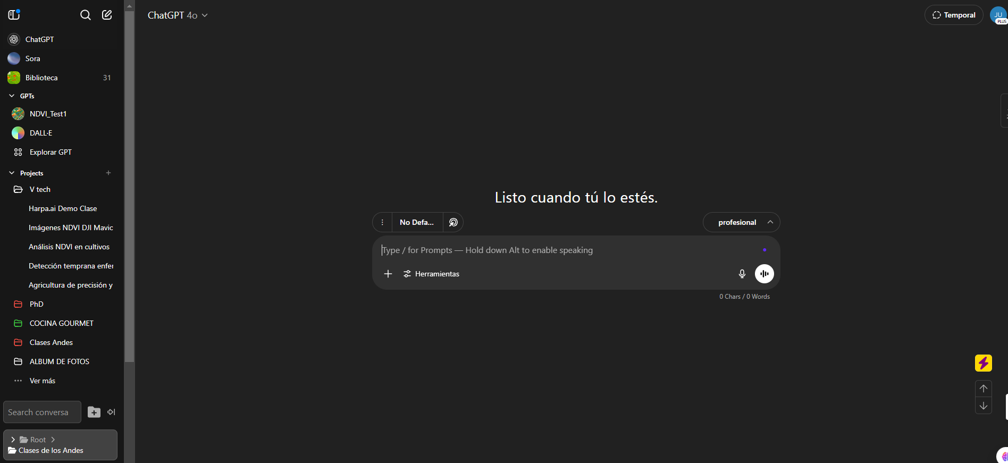
30

Slide 51

¡GRACIAS!
3491
3491
Síguenos: @cienciasuniandes
Calle 19 Bis # 1 – 67, Bloque ÑL
PBX (+601) 332 4363 Ext: 3491
WhatsApp: 312 410 4951 m.cuervogonzalez@uniandes.edu.co

